Slide 1

KATEGORIA POŻYTEK ROKU 17 ZGŁOSZEŃ - zadań realizowanych w 2019 roku 1. I Ogólnopolski Przegląd Piosenki Osób Niewidomych – Opole 2019 – Polski Związek Niewidomych Okręg Opolski 2. W internecie – Opolska Biblioteka Cyfrowa - Oleksandr Kovalenko – moje Opole 75 obrazów Opola w internecie 3. „Opolskie Place wczoraj i dziś” – projekt filmowo eventowy - Opolska Fundacja Filmowa OFFilm 4. Senior na medal - Fundacja Rozwoju Społecznego SPINACZ 5. Opolskie Spacery Ornitologiczne - Opolskie Towarzystwo Ornitologiczne 6. Zapobieganie przestępczości – województwo opolskie – Quisisana 7. Bądźmy aktywni –mRazem - Fundacja Dom Rodzinnej Rehabilitacji Dzieci z Porażeniem Mózgowym 8. Atlantis Bieg Opolski - Stowarzyszenie Bieg Opolski 9. Wsparcie osób oraz instytucji działających w obszarze bezdomności, ubóstwa oraz wykluczenia - Stowarzyszenie Pomocy Osobom Bezdomnym, Ubogim oraz Wykluczonym Społecznie „Nadzieja” 10. Cykl trzydziestu trzech koncertów oraz siedmiu Jam Session w 2019 roku - Fundacja BluesOpole 11. Opolcon 2019 - Stowarzyszenie OKF Feniks 12. Asystent Osobisty Osoby Niesłyszącej i tłumacz języka migowego on-line - Polski Związek Głuchych Oddział Opolski 13. „Zupa dla ubogich w Opolu” - Fundacja „Zupa w Opolu” 14. Opolski Festiwal Spektakli Profilaktycznych” „Maski zostawimy na scenie” - Fundacja Pomocy Dzieciom i rodzinie Horyzont w Opolu 15. Placówka wsparcia dziennego świetlica środowiskowa NARNIA - Fundacja Pomocy Dzieciom i rodzinie Horyzont w Opolu 16. Edukacja Domowa –Wdrożenie Idei - Fundacja Rozwoju Edukacji Empatycznej – FREE 17. Niewidomy kolega? Mój dobry przyjaciel, a ja już wiem jak mu pomagać. Warsztaty dla przedszkolaków i uczniów – edycja II rozszerzona - Fundacja Szansa dla niewidomych.
SPOTKANIE KAPITUŁY OCENIAJĄCEJ ZGŁOSZENIA
DO NAGRODY IM. JANA CAŁKI

Slide 2
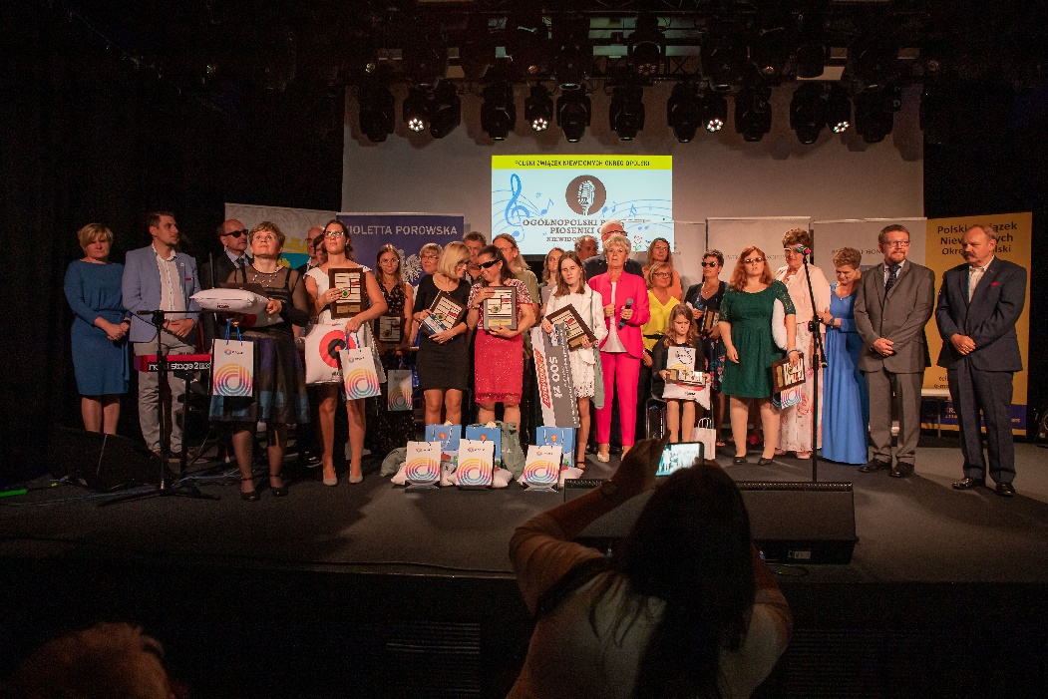
- I Ogólnopolski Przegląd Piosenki Osób Niewidomych –Opole 2019 r. odbywał się w Opolu w dniach 03-05.09.2019 r. a jego najważniejszym elementem był koncert finałowy, zorganizowany w dniu 04.09.2019 r. w Sali Kameralnej NCPP w Opolu. Zorganizowanie koncertu przyczyniło się do integracji środowiska osób niewidomych i słabo widzących oraz pozwoliło zaprezentować talenty wokalne osób z dysfunkcją wzroku z całej Polski.
1
I Ogólnopolski Przegląd Piosenki Osób Niewidomych – Opole 2019
Polski Związek Niewidomych Okręg Opolski

Slide 3
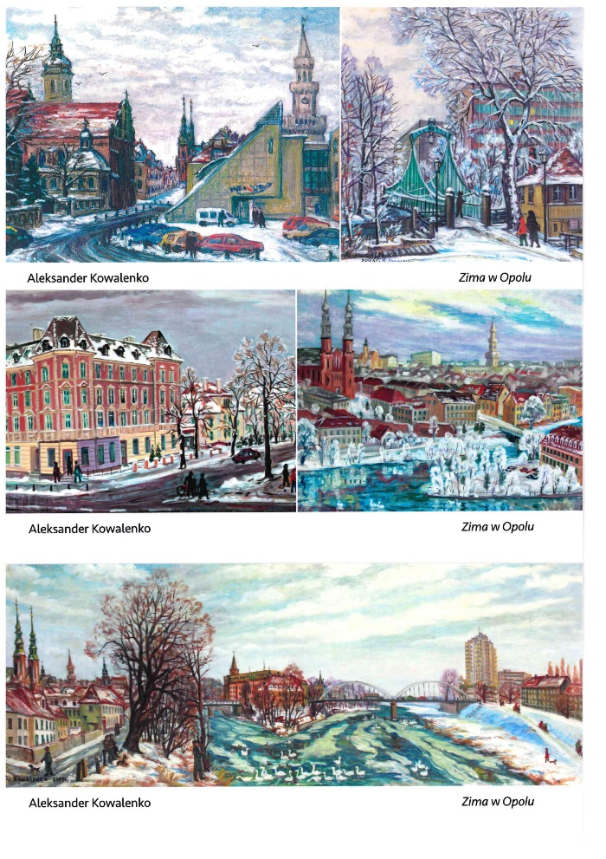
- w opolskich schroniskach dla bezdomnych „Gawra” prezentował wystawę i zaangażował ludzi biednych i bezdomnych do malowania, którzy w zimowe wieczory malowali farbami, gwaszami. W domu „Szansa” na ul. Małopolskiej w Opolu zorganizował wystawę własnych obrazków i portretował ludzi bezdomnych i samotnych, dając im nadzieje na lepsze życie i chwile radości.
2
W internecie – Opolska Biblioteka Cyfrowa
Oleksandr Kovalenko – moje Opole 75 obrazów Opola w internecie

Slide 4
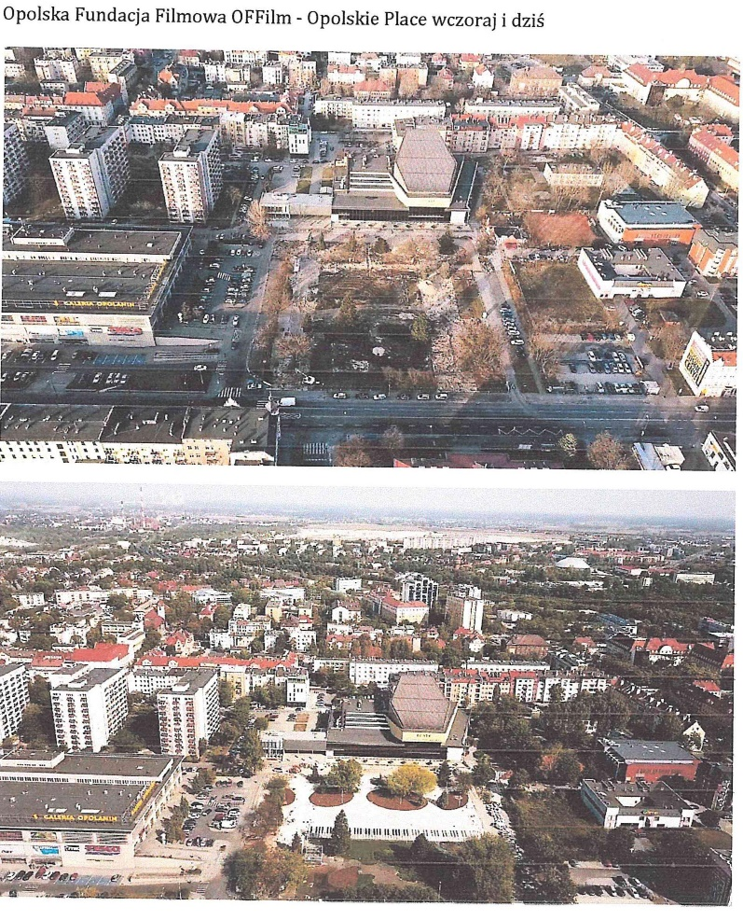
- Opolska Fundacja Filmowa zakończyła w roku 2019, projekt ,na który składały się produkcja filmu pt.”Opolskie place wczoraj i dziś”-Pl. Św. Sebastiana i Plac Jana Pawła II oraz organizacja dwóch Eventów – wydarzeń, koncertów, będących zwieńczeniem zakończenia rewitalizacji tych miejsc. W filmie pokazana została ciekawa historia i dzieje dwóch miejskich placów, w filmie uwzględniono elementy obszaru kultury i dziedzictwa kulturowego miasta oraz jego zmian urbanistycznych.
3
„Opolskie Place wczoraj i dziś” – projekt filmowo eventowy
Opolska Fundacja Filmowa OFFilm

Slide 5
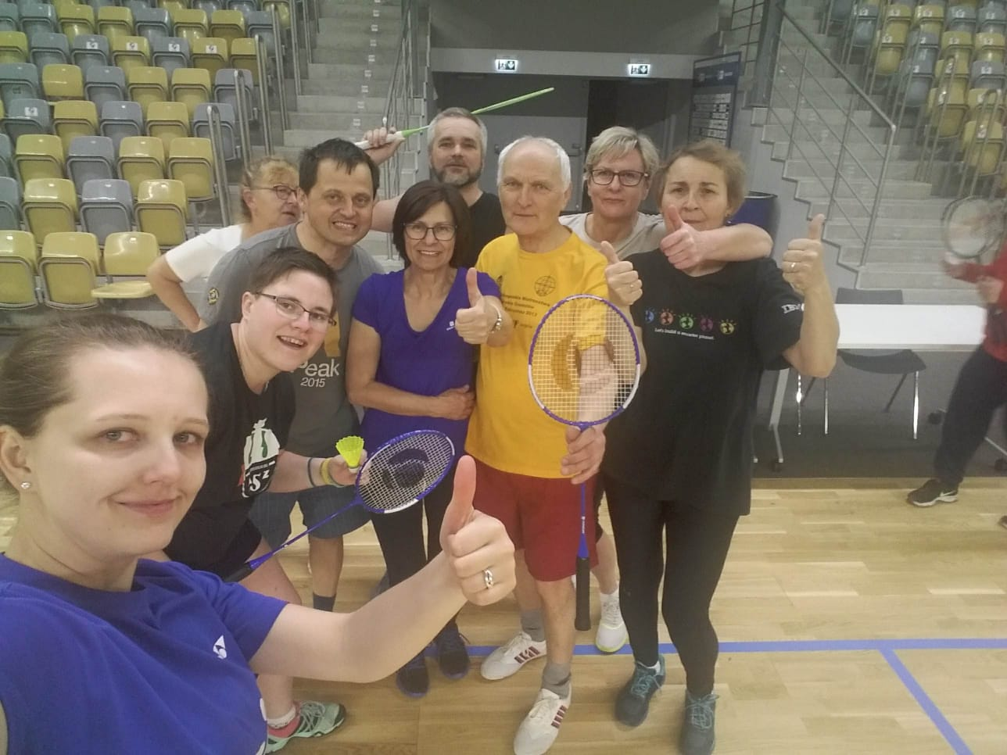
- w projekcie wzięło udział 30 osób w wieku 60+, miał on za zadanie integrację oraz zwiększenie uczestnictwa osób starszych w życiu społecznym poprzez wskazanie alternatywnej formy spędzania czasu wolnego jaką są zajęcia rekreacyjne z elementami badmintona.
4
Senior na medal
Fundacja Rozwoju Społecznego SPINACZ

Slide 6
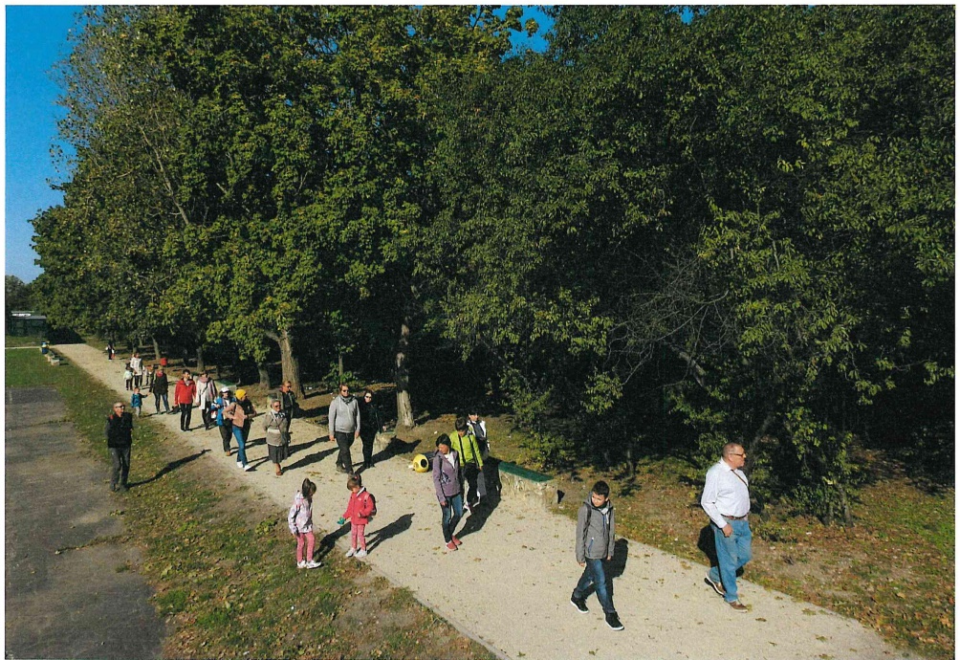
- Opolskie Spacery Ornitologiczne były zadaniem publicznym z dziedziny ekologii, ochrony zwierząt i ochrony dziedzictwa przyrodniczego powierzonym przez Miasto Opole. Wzięło udział w nich, co najmniej 88 osób. W trakcie dwóch spacerów m.in. na terenie Muzeum wsi Opolskiej, wypuszczono ptaki, którymi opiekowała się przychodnia weterynaryjna Arka przy wsparciu Nyskiego Pogotowia Opiekuńczo-Adopcyjnego Łapa.
5
Opolskie Spacery Ornitologiczne
Opolskie Towarzystwo Przyrodnicze

Slide 7
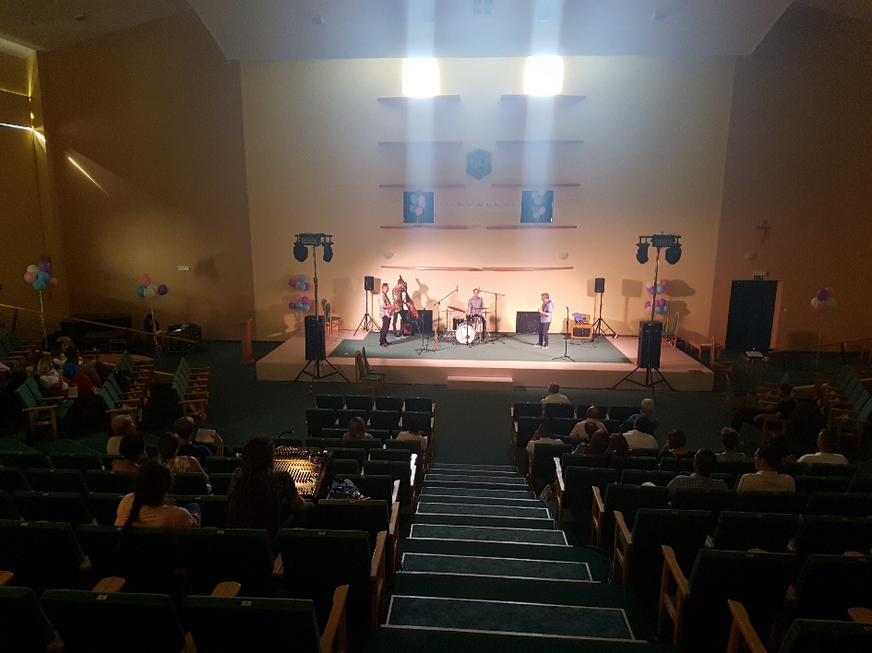
- w zadaniu wzięło udział 2139 uczestników, w ramach zadania przeprowadzono konferencję we współpracy z Urzędem Miasta Opola, na której wygłoszono prelekcje o tematyce prawnej i psychologicznej, - przeprowadzono cykl 81 szkoleń dla pracowników Ośrodków Pomocy Społecznej z zakresu praw, sytuacji oraz potrzeb osób pokrzywdzonych przestępstwem, oraz 100 szkoleń dla uczniów, utworzono 7 punktów informacyjno-konsultacyjnych, utworzono spot reklamowy „Nie bądź obojętny”.
6
Zapobieganie przestępczości – województwo opolskie
Quisisana

Slide 8
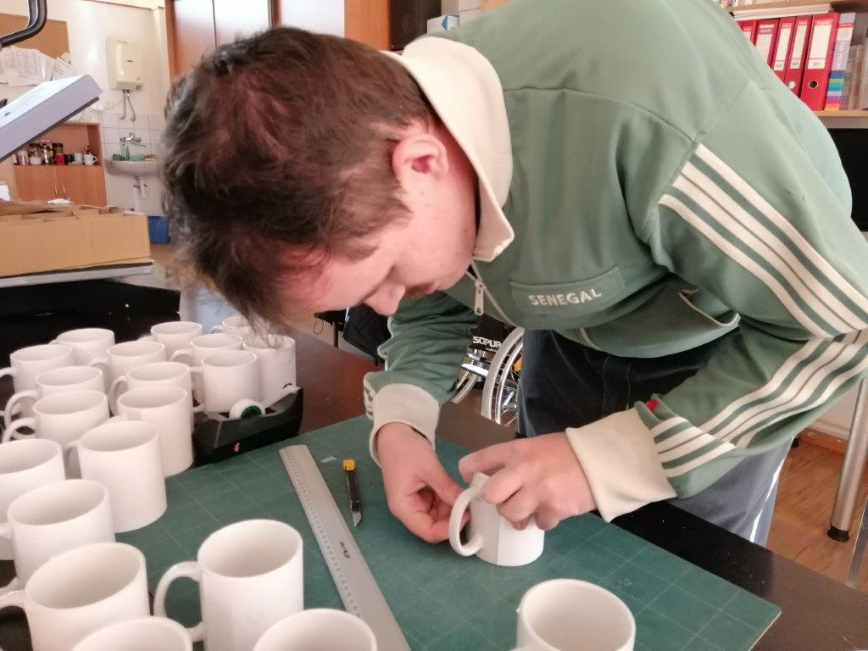
- w ramach projektu zrealizowano 3 zadania: - staże zawodowe dla 10 osób z niepełnosprawnością, zakończone zatrudnieniem 40% tych osób - zajęcia edukacyjne, terapeutyczne, rehabilitacyjne i integracyjne dla 20 osób - szkolenia, doradztwo i wsparcie psychologiczne, psychoterapeutyczne, socjalne i prawne dla rodzin osób z niepełnosprawnościami.
7
Bądźmy aktywni –mRazem
Fundacja Dom Rodzinnej Rehabilitacji Dzieci z Porażeniem Mózgowym

Slide 9
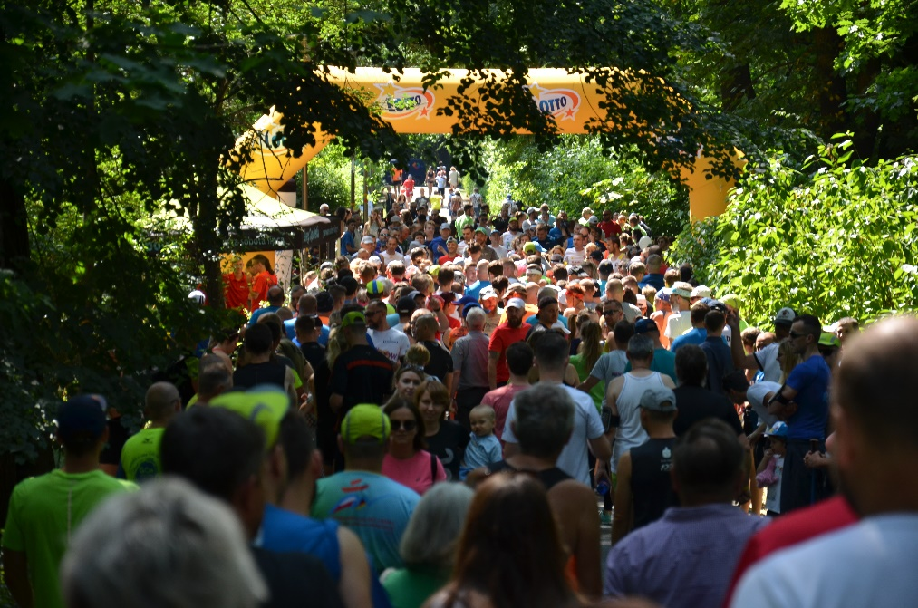
- Bieg Opolski odbywa się corocznie na opolskiej Wyspie Bolko w pierwsza sobotę lipca. Odbyó się już 17 edycji. To najstarsza impreza biegowa w naszym mieście. Celem projektu jest upowszechnienie kultury fizycznej i popularyzacja sportu jako zdrowego sposobu na spędzanie wolnego czasu oraz propagowanie aktywności fizycznej wśród dorosłych, dzieci i młodzieży.
8
Atlantis Bieg Opolski
Stowarzyszenie Bieg Opolski

Slide 10
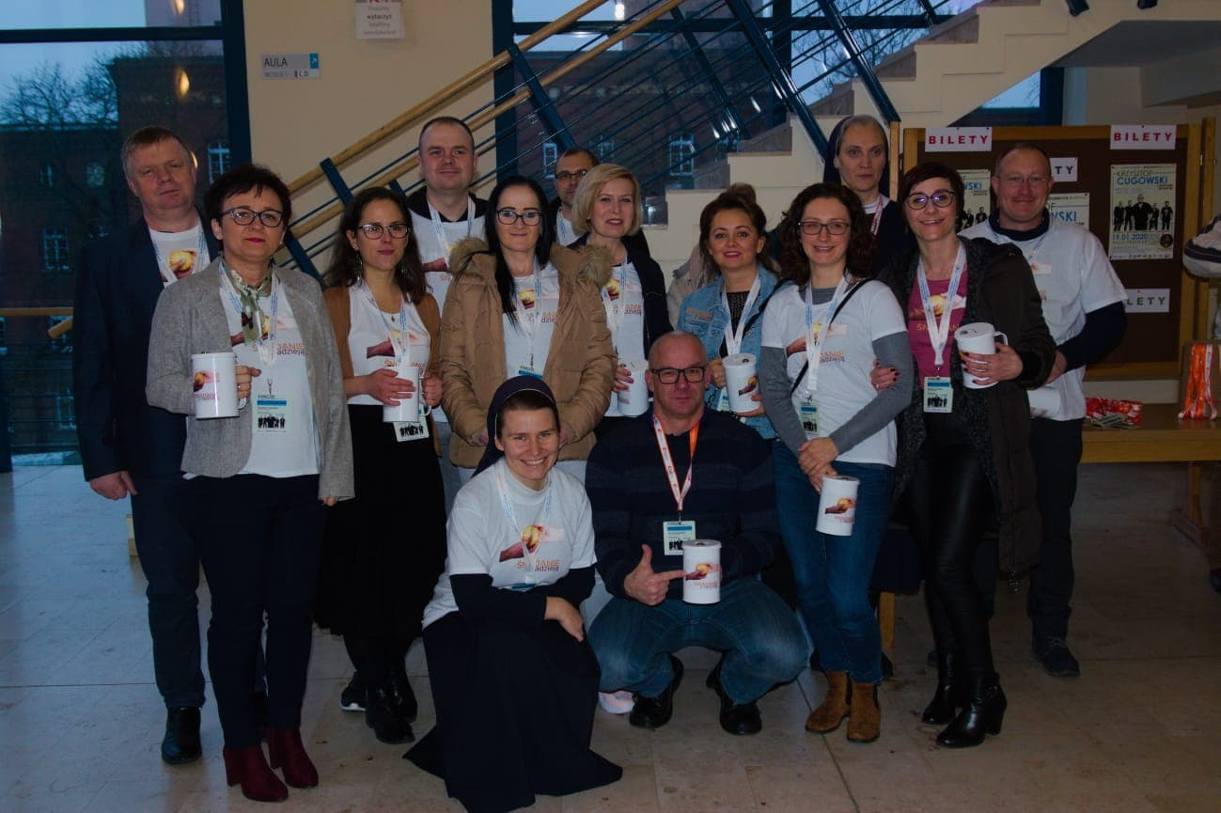
- głównym celem zadania było odciążenie instytucji Państwowych w ich zadaniach oraz wsparcie podopiecznych tych instytucji w sprawach medycznych, urzędowych, zmniejszenie skrajnego ubóstwa poprzez spotkania informacyjne, kierowanie do jednostek specjalistycznych zajmującą się pomocą socjalną a także poprzez bezpośrednią pomoc stowarzyszenia.
9
Wsparcie osób oraz instytucji działających w obszarze bezdomności, ubóstwa oraz wykluczenia
Stowarzyszenie Pomocy Osobom Bezdomnym, Ubogim oraz Wykluczonym Społecznie „Nadzieja”

Slide 11

- Cykl koncertów to wydarzenie ogólnodostępne dla wszystkich mieszkańców Opola, na wysokim poziomie artystycznym dla miłośników muzyki o różnym statusie społecznym i ekonomicznym.
10
Cykl trzydziestu trzech koncertów oraz siedmiu Jam Session w 2019 roku
Fundacja BluesOpole

Slide 12
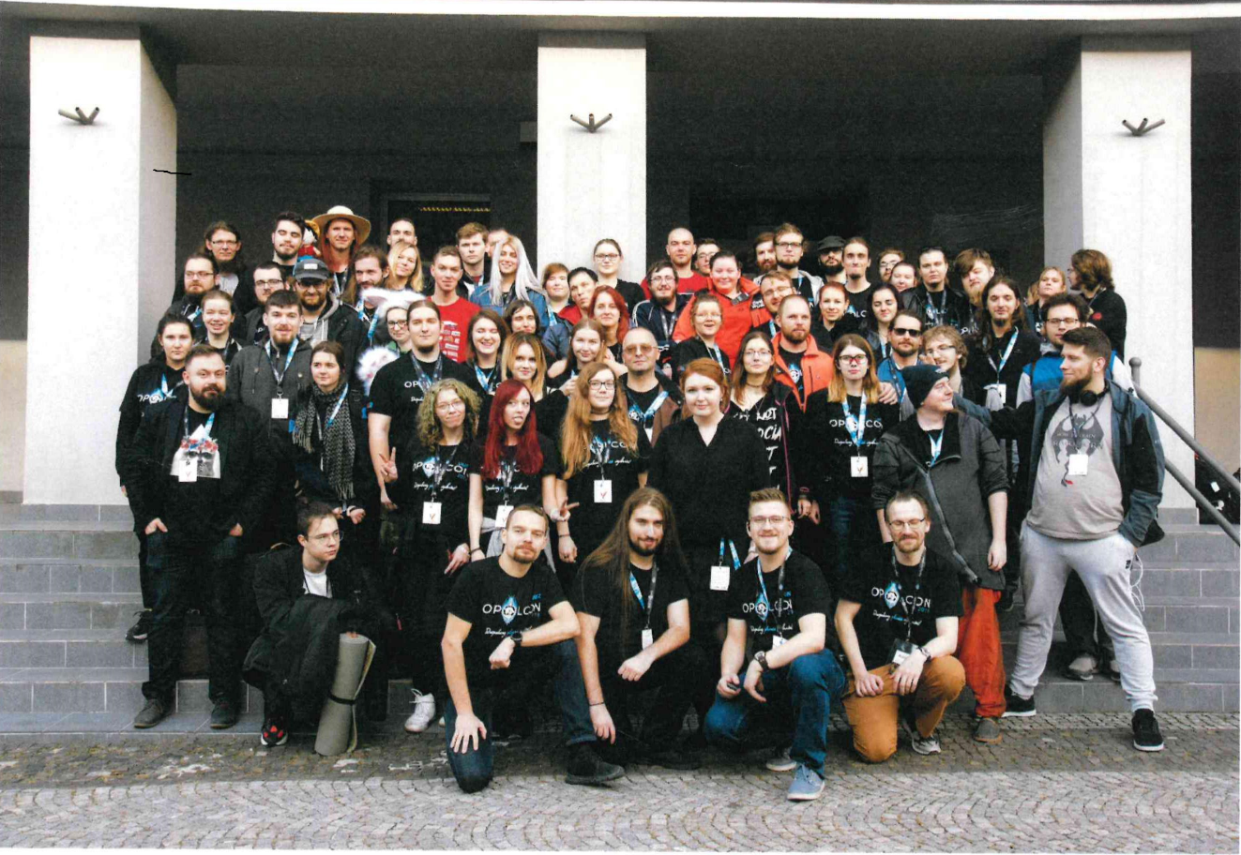
- Opolcon to największy bezpłatny konwent fantastyczny w Polsce. W trakcie wydarzenia poruszane jest ogromne spektrum tematów-od tematów czysto naukowych, prze fantasy, historię, po wszelkiego rodzaju gry.
11
Opolcon 2019
Stowarzyszenie OKF Feniks

Slide 13
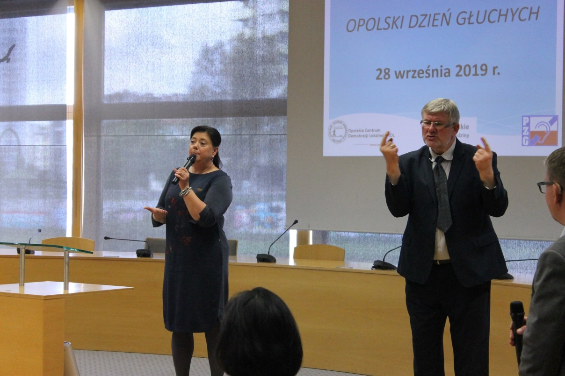
- Zadanie kierowane było do wszystkich głuchych mieszkańców Opola, obecnie z usług Assystenta Osobistego ora tłumacza on-line korzysta ok. 50 niesłyszących osób. Projekt pozwala na możliwość włączenia niesłyszących obywateli w funkcjonowanie społeczności miasta Opola, ma charakter indywidualny - pozwala na uczestnictwo w życiu społecznym, oraz instytucjonalny -pozwala być dostępnym osobom niesłyszącym różnym instytucjom mającym służyć mieszkańcom Opola.
12
Asystent Osobisty Osoby Niesłyszącej i tłumacz języka migowego on-line
Polski Związek Głuchych Oddział Opolski

Slide 14
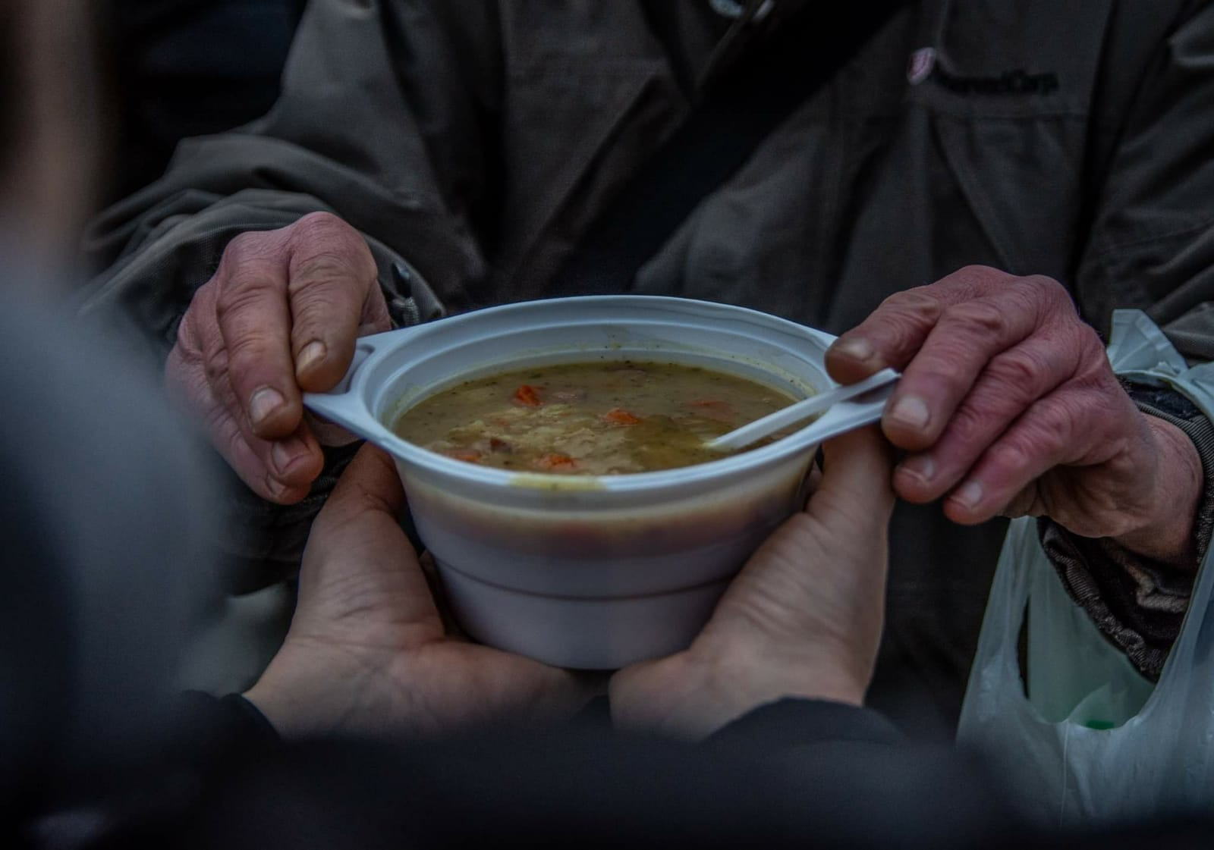
- Założeniem projektu pt. „Zupa dla ubogich” było wyjście z bezpośrednią pomocą na ulicę dla potrzebujących- opolskich bezdomnych i nie tylko. Akcja wydawania posiłków była prowadzona przez wolontariuszy Fundacji. Każda akcję wydawania posiłków prowadzono w soboty o godz. 17:00, na pl. Przed Galerią handlową „Solaris”. Podstawą każdego posiłku była zupa.
13
„Zupa dla ubogich w Opolu”
Fundacja „Zupa w Opolu”

Slide 15

- Festiwal jest skierowany do dzieci i młodzieży ze wszystkich szkół podstawowych, szkół ponadpodstawowych oraz wychowanków placówek wsparcia dziennego, wychowawców, nauczycieli i pedagogów oraz rodzn. Festiwal w swojej formule ma za zadanie integracje dzieci i młodzieży poprzez łączenie w grupy i wspólne realizowanie przedstawień o charakterze profilaktycznym dla swoich rówieśników i pokazanie ich w ramach organizowanej co rocznie Gali Finałowej w jednym z Opolskich teatrów.
14
Opolski Festiwal Spektakli Profilaktycznych” „Maski zostawimy na scenie”
Fundacja Pomocy Dzieciom i rodzinie Horyzont w Opolu

Slide 16
- Placówka funkcjonuje 5 dni w tygodniu oraz w wakacje i ferie, zlokalizowana jest w dzielnicy Groszowice, jest dostępna dla dzieci i młodziezy w wieku od 6-17 lat z całego miasta Opola. Placówka bierze udział we wszystkich przedsięwzięciach organizowanych przez Urzad Miasta Opola( piknikach, konkursach, eventach, gdzie dzieci maja możliwość m.in. pokazywać swoje pasje i prezentować na scenie swoje zdolności. Placówka organizuje również dla dzieci różne atrakcje jak. np. spływ na pontonach rzeką Dunajec. Narnia to aktywność, profilaktyka, wyzwania, nauka, zabawa.
15
Placówka wsparcia dziennego świetlica środowiskowa NARNIA
Fundacja Pomocy Dzieciom i rodzinie Horyzont w Opolu

Slide 17
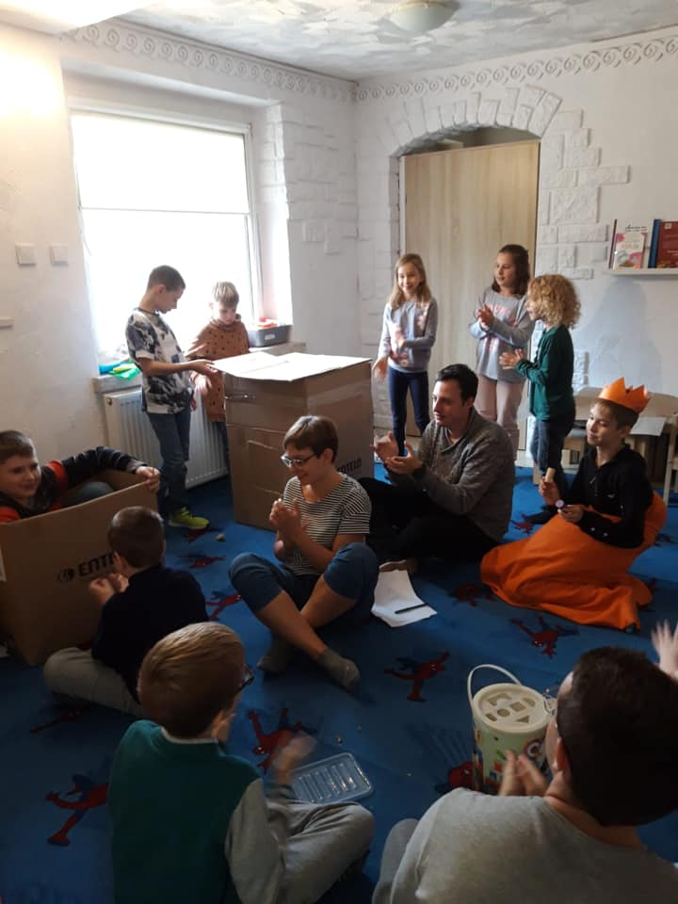
- Free to miejsce dla dzieci, w którym uczą się siebie i od siebie nawzajem, rozwijają się i bawią. Organizowane są zajęcia, wyjazdy, warsztaty dostępne dla dzieci uczących się w domowym trybie nauki. Działania Free mają za zadanie uwrażliwiać dzieci na bycie tolerancyjnym, życzliwym i w pełni swobodnym obywatelem.
16
Edukacja Domowa –Wdrożenie Idei
Fundacja Rozwoju Edukacji Empatycznej – FREE

Slide 18
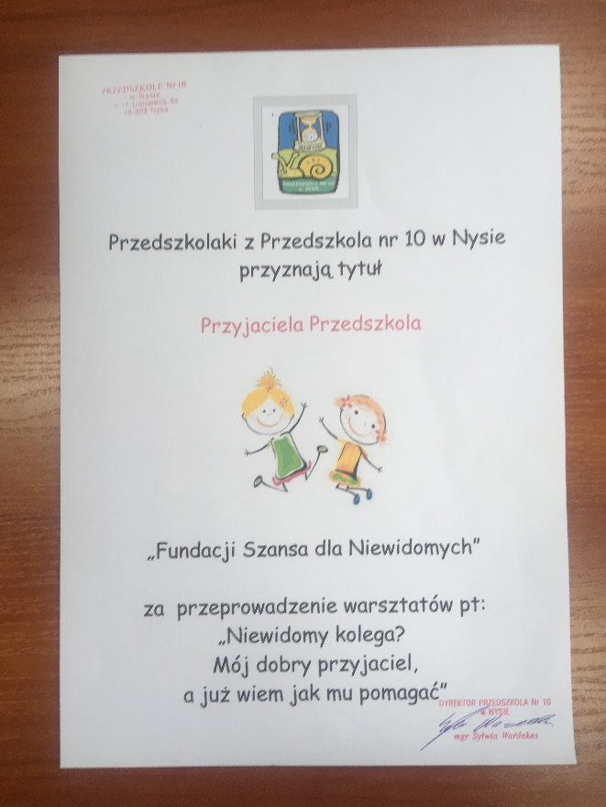
W projekcie udział wzięło ponad 2000 dzieci z opolskich szkół i przedszkoli. Celem działania była integracja małych mieszkańców regionu z często nieznanym i niedostępnym dla nich światem dotyku i dźwięku, w którym żyją niewidomi. Projekt zrealizowano w formie warsztatów, w których brali również udział wolontariusze z niepełnosprawnościami wzroku.
17
Niewidomy kolega? Mój dobry przyjaciel, a ja już wiem jak mu pomagać. Warsztaty dla przedszkolaków i uczniów – edycja II rozszerzona
Fundacja Szansa dla niewidomych

